Slide 1
Amoro + Flink CDC 数据融合入湖新体验
Apache Amoro PPMC & 社区运营
Apache Flink Contrubitor & 社区志愿者
陈政羽
货拉拉数据湖方向负责人

Slide 2
01
02
CDC在货拉拉应用
数据入湖新体验
Flink CDC 实时数据订阅入口
pipeline 入湖
03
04
入湖优化
未来规划
入湖数据新鲜度提升
CDC & 数据湖

Slide 3
01
Flink CDC 在货拉拉应用
CDC逐步成为实时数据订阅入口

Slide 4
Flink CDC 使用量
任务 50 +
数据量 TB +
采集 5000+表
建设标准化采集平台
采集数据量稳步上升
包含多个分库分表

Slide 5
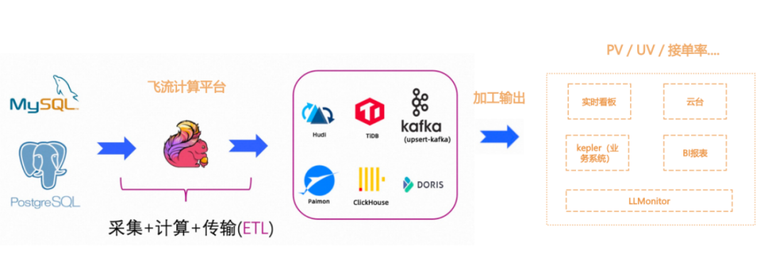
落地场景
公司内部目前的业务有小拉出行、货拉拉、LaLaMove、跑腿等多业务线，
同时还区分国内和海外多DC环境，整体业务数据量达到 TB～PB 级别，
目前已经接入的已经有实时看板、云台、 kepler、 BI 报表、Monitor 、交易2.0等业务，
实现数据订阅链路的“以旧焕新”，后续将持续推进老链路替换工作，完成最终平台化工程建设

Slide 6
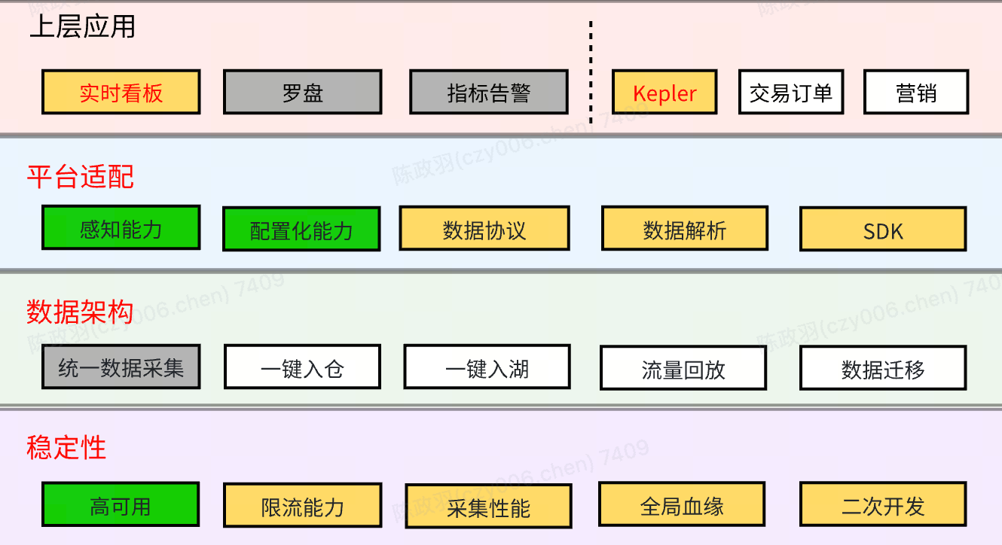
安全线
稳定性建设
应用层直接提供给飞流任务和多方业务使用
平台适配能力上面我们对配置化、感知、协议、SDK等做了适配
稳定性方面做了限流、HA、血缘、性能验证等多方面测试和改进
安全线
安全线
安全线

Slide 7
数据采集入湖场景
埋点数据上报，数据具备时效性要求低，非结构化数据
CDC 数据入湖分析，数据时效性要求高，结构化数据
日志数据入湖存储，需要间接性统计和分析，非结构化数据
 | 离线计算 | 增量计算 | 流计算
访问要求 | 高吞吐，低响应 | 在延迟和吞吐获取平衡 | 低延迟，高响应
访问方式 | 文件（行列）读写 | 行列随机读写 | 记录级别读写
存储周期 | 长 | 中长 | 短（一般7天）
数据新鲜度 | 低 | 中 | 高

Slide 8
02
CDC入湖新体验
新特性、碎片文件、数据文件优化

Slide 9
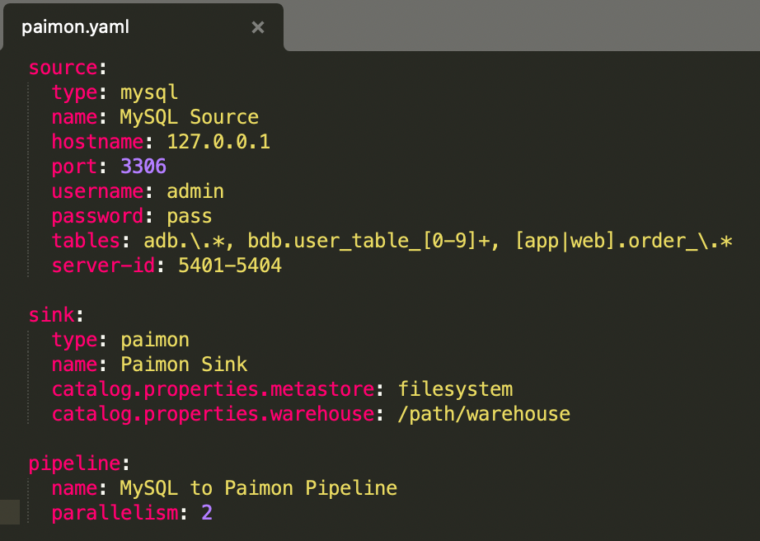
安全线
CDC 3.0 YAML With Paimon
Route
Source / Sink
Transform
Pipeline
Schema Evolution
安全线
安全线
Tips：目前 iceberg 正在开展中，使用 iceberg flink connector v2 开发
安全线

Slide 10
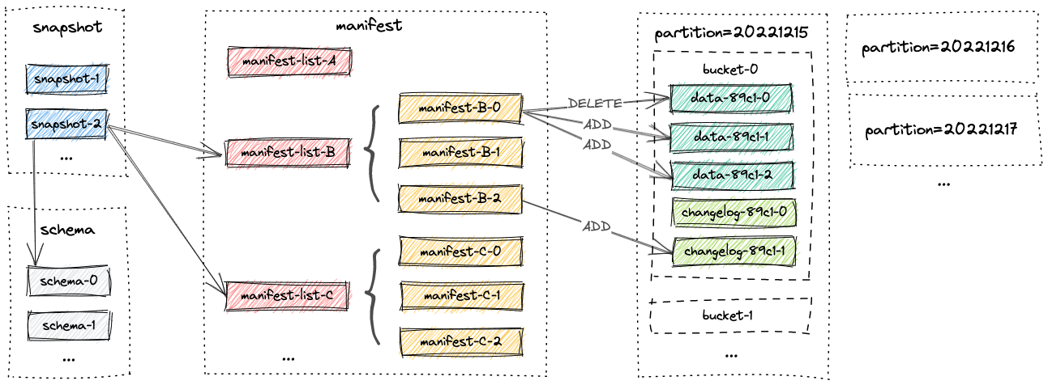
安全线
数据入湖困痛点-文件碎片化严重
安全线
安全线
Tips：Flink 每次进行Checkpoint时候，二阶段提交把元数据和数据本身写入到文件系统
Paimon 会通过自动优化机制定期进行小文件自动合并，合并是黑盒操作
安全线

Slide 11

安全线
数据入湖痛点-Schema 演进
SchemaRegistry
添加的列不会去读现有列上的数据
删除一个列不会影响其他列
更新一个列不会影响其他列的值
更新列顺序不会影响对应列的值
Table
Upstream
Schema
db.table1
{id INT, …}
安全线
Table
Evolved
Schema
安全线
db.table1
{id INT, …}
Tips：湖仓表模式演化的合理配置
Data Source
Schema Operator
Data Sink
安全线

Slide 12
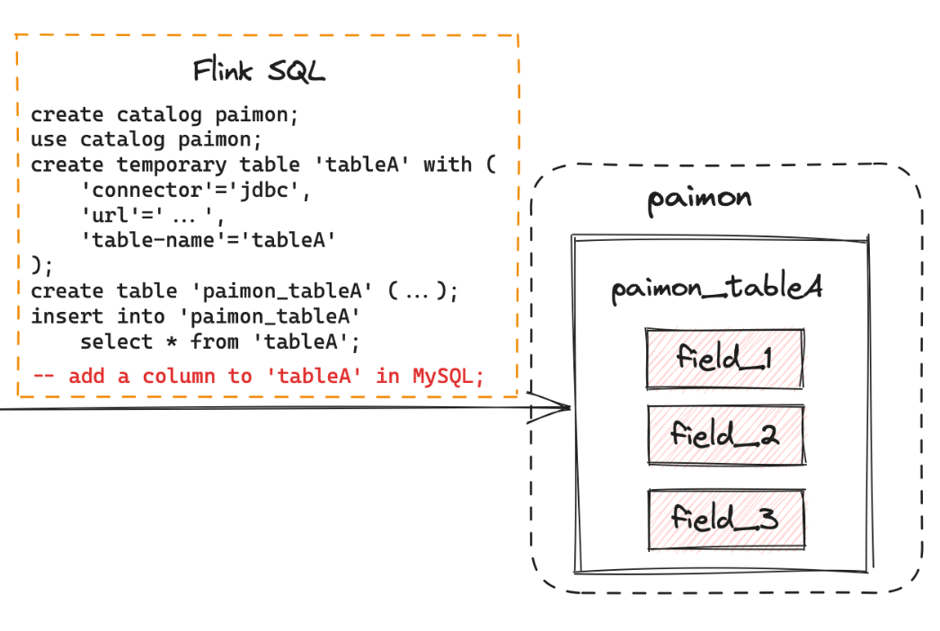
安全线
数据入湖痛点-数据质量管理
BINLOG采集数据正确性转换为CDC类型
CDC类型转换为湖仓识别类型写入
特殊类型处理（DateTime、TimeStamp
GEOMETRYCOLLECTION ...）
默认值设置
安全线
安全线
Tips：随机抽样对比、整体对数对比
安全线

Slide 13
安全线
数据入湖痛点-采集稳定性
安全线
安全线
DBA变更工具支持
数据洪峰GC
采集告警
支持GH-OST Schema change
binlog采集多线程解析提升速度
对采集DDL、DML变更预警下游作业
Tips：GH-OST / PG-OST 已经在最新版本CDC支持
安全线

Slide 14
基于 Amoro + CDC 湖仓融合一体架构
Data
交易2.0
用户画像
Kepler
AI +
速查
埋点数据
数仓业务
......
GPT
流式入湖/读取
Flink CDC
优化作业管控
索引优化
计算层
Flink
Amoro
自动调优
Flink SQL
湖仓元数据
小文件合并
存储层
OSS
COS
HDFS
S3
.....

Slide 15
03
Amoro入湖优化
针对iceberg碎片文件、数据文件优化

Slide 16
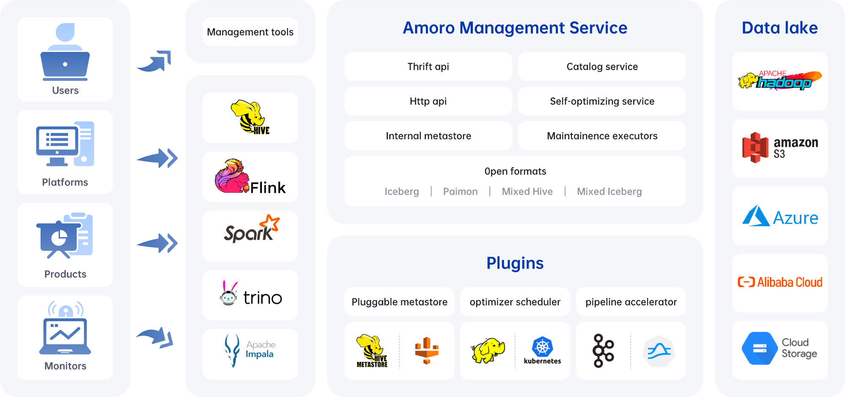
安全线
湖仓管理系统 Apache Amoro
安全线
安全线
安全线

Slide 17
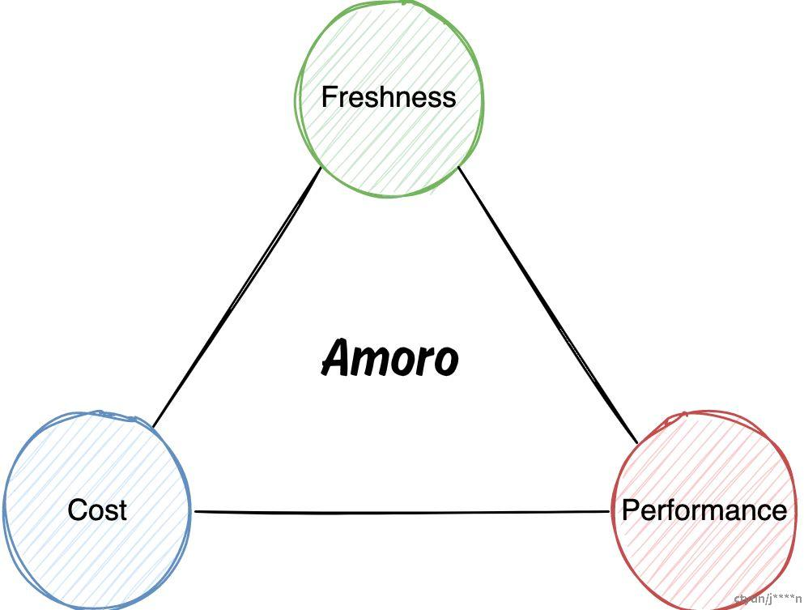
安全线
AMORO 特点
Amoro 利用 AMS 管理功能和自优化机制，为用户提供了解决三方悖论的方案。与传统的数据仓库不同，Lakehouse 表格被广泛应用于各种数据管道、AI 和 BI 场景。衡量数据新鲜度对于数据开发人员、分析师和管理员至关重要，Amoro 通过在流计算中采用水印概念来解决这一挑战，从而评估表格新鲜度。
安全线
安全线
安全线

Slide 18
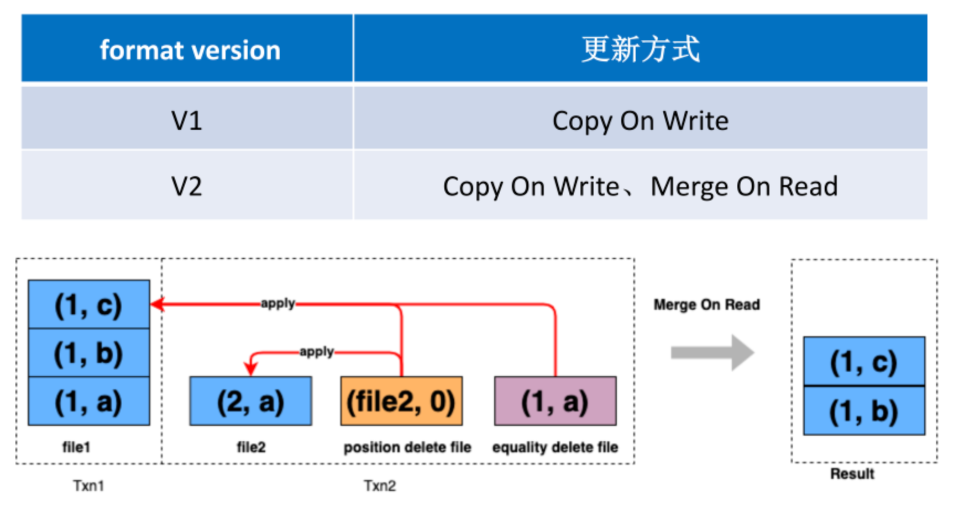
安全线
CDC 数据入湖困难点
数据质量问题
数据Schema change
数据时效性问题
读放大和写放大问题
....
安全线
安全线
安全线

Slide 19
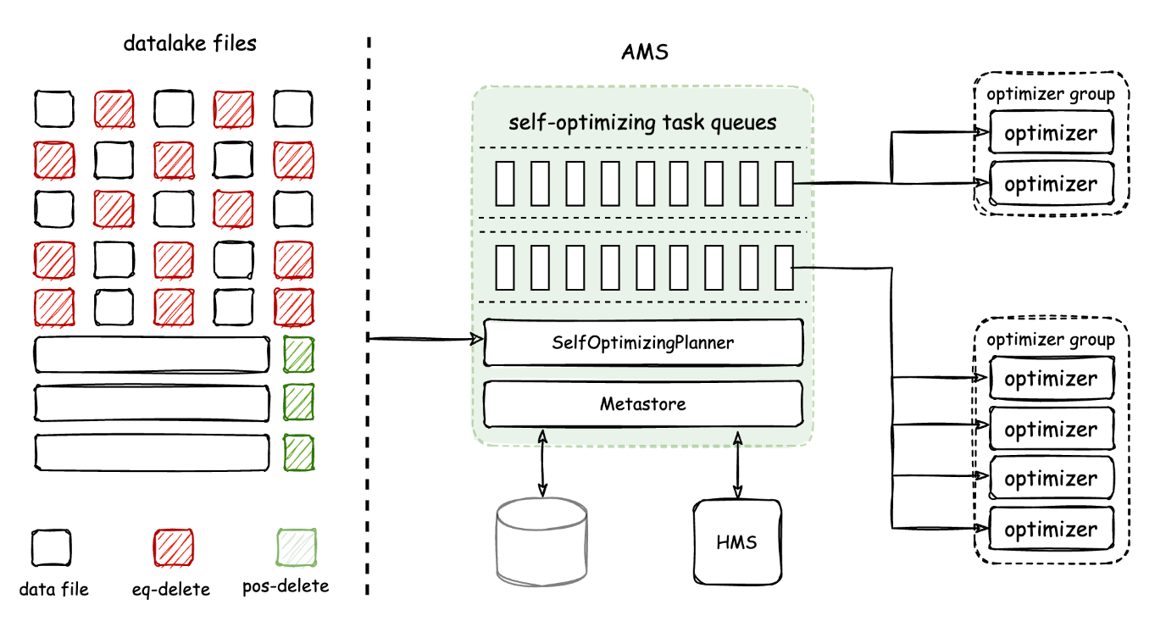
安全线
CDC数据入湖优化
流式写入文件碎片
优化资源管理
优化资源任务隔离
表格式读写平衡
安全线
安全线
安全线
Notes:
流计算场景下，
数据湖表的治理成为核心需求。
随着流式写入，它必然带来小文件问题，进而带来查询的性能问题
，甚至有可能因为小文件或者 delete 文件太多，造成表不可用。
Amoro 数据湖表提供了开箱即用的治理的能力。
Amoro 会自动发现注册在 Catalog 中的数据湖表，
自动地持续地去监测数据服务表的小文件以及 data 文件的数量
，然后对整个表中的文件数据量进行评估，自动根据优先级优化任务调度，
达到开箱即用的对数据湖表的文件治理。

Slide 20
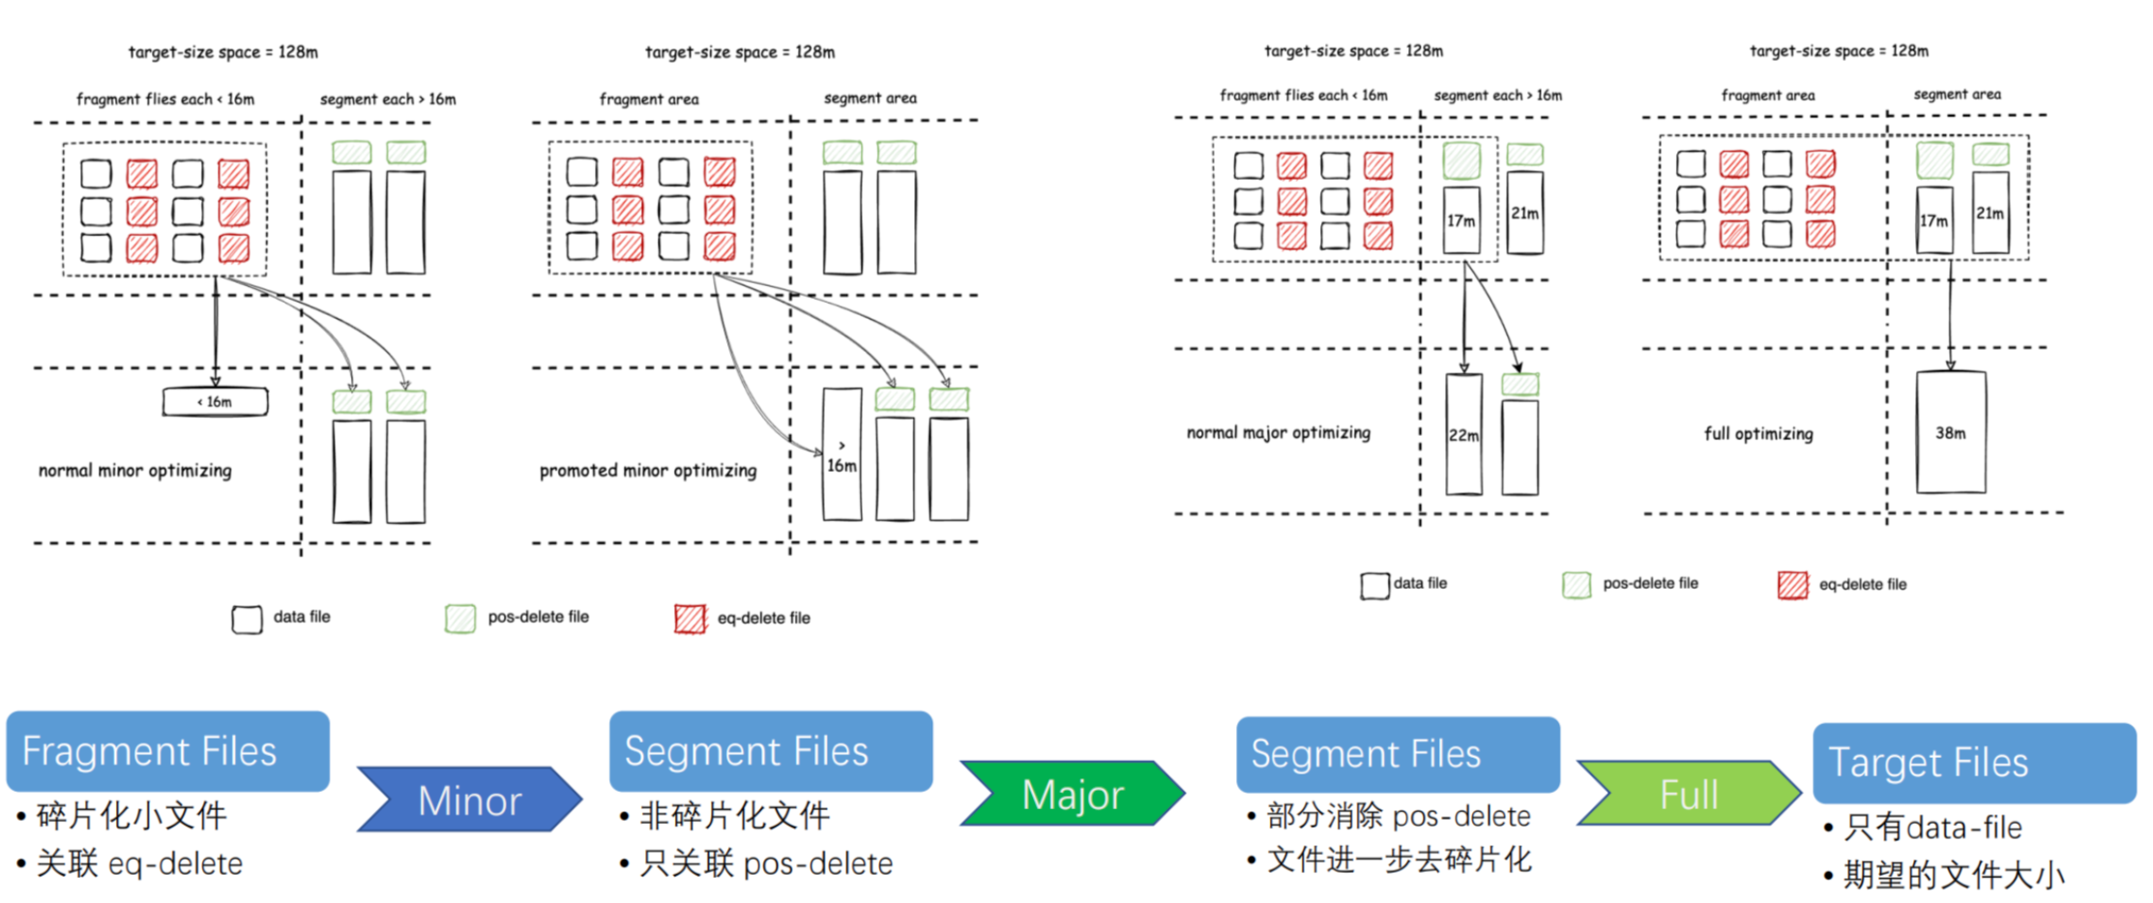
安全线
文件碎片优化过程（GC）
安全线
安全线
安全线

Slide 21
安全线
数据优化阶段
Self-optimizing type | Input space | Output space | Input file types | Output file types
minor | fragment | fragment/segment | insert, eq-delete, pos-delete | insert, pos-delete
major | fragment, segment | segment | insert, eq-delete, pos-delete | insert, pos-delete
full | fragment, segment | segment | insert, eq-delete, pos-delete | insert
安全线
安全线
Tips：入湖时，可以根据数据新鲜度要求调整文件合并频率
安全线

Slide 22
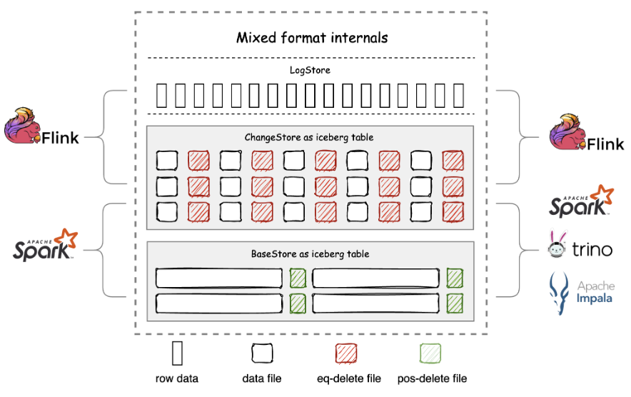
安全线
Flink Mixed Format
借助 Amoro Mixed Iceberg 有主键表，既支持了 ODS 层的 upsert，也支持增量消费 CDC 数据，继续构建下游的表；尤其是还可以通过 Log Store 将数据写入 Kafka，给下游提供毫秒级延迟的数据，避免数据流经多个层级后延迟不断叠加
安全线
安全线
安全线

Slide 23





安全线
CDC实时入湖链路
PG
Flink CDC 实时 ETL 写入
安全线
安全线
MySQL
存储层
OSS
OSS
OSS
OSS
安全线

Slide 24
CDC入湖优化效果对比
优化前文件数
优化后文件数
2,000
1612
1,500
2000
723
500
220
430
210
150
162
90
0
30 Mins
1 Hours
6 Hours
12 Hours
基于 Flink 1.20 LTS、iceberg 1.6.X 实时写入，Checkpoint 设置为 3 分钟
Notes:
数据延迟7日

Slide 25
04
未来规划
社区规划

Slide 26


未来规划
Paimon 优化
Iceberg 生态支持
Amoro支持Paimon自动优化
支持Pipeline写入iceberg
Amoro入湖
数据湖
CDC
稳定性建设
Amoro支持多种数据一键入湖
支持 Flink 1.20 LTS 版本
Mixed Format
平台化
基于iceberg的实时入湖方案
联合Dinky+Amoro打造开源CDC入湖产品

Slide 27


THANK YOU
关注公众号了解更多资讯

